Slide 1
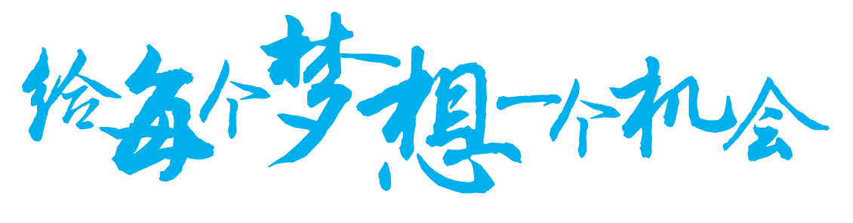

数据库交互遇到的难点
是对象化CRUD? 非也
1、EJB和hibernate 20年前就解决了绝大多数场景
2、有一些极端特殊的场景，存在一些变通和繁琐，但并不痛
总体而言：复杂度是有上限的
是查询?完全正确，准确的说是复杂查询
1、查询功能需求变更相对频繁，如增加:显示字段、筛选条件
2、多表关联查询，sql语句繁长，性能问题突出
3、一些常用功能优化较困难：1）树型结构查询；2）分页查询
4、常用的统计处理繁杂：1）行列转换；2）同比环比;3)树形排序汇总
5、sql语句跨数据库
6、超大数据性能优化手段匮乏
查询是一个上不封顶的永恒命题！

Slide 2
为什么写sqltoy?
理想、兴趣？
2008年开始写sqltoy的时候，我作为项目经理，考虑最多的是团队利益、项目目标实现、成功交付！
2008年时是hibernate、ibatis流行的时代，我们使用的是hibernate，对象crud从来都不是问题，但因为我们的项目主要是后台管理类，查询以及复杂查询较多，sql的编写和维护、查询的性能一直困扰着团队，hibernate的hql、ibatis的动态sql都对复杂sql的编写和变更维护不友好，性能优化让一般开发者束手无策，作为项目管理者，既要统筹项目需求、管理，还不断要协助开发者解决技术问题！
项目经常因性能问题影响用户体验，最终影响项目交付！
2007年一个偶然的灵感获得了极为震撼的动态sql编写的模式
2010年一个性能问题的思考加入了缓存翻译
2011年一个极致的分页性能要求，获得了@fast快速分页的灵感
2012年针对数据统计，融入了行列转换、同比环比等特性
2020年经过一个大型项目的考验后，为了让大家避免我遇到的痛点，正式开源推广，希望可以帮助到大家！
技术不是我想表达的，分享一点个人项目实践中的一点点思考和总结！

Slide 3
Sqltoy核心创建思想
对象化CRUD是基本共识
基本点
查询开发的效率
后期可读、可维护性
核心点
产品跨库适配
单据多环节修改
高并发强事务台账
模块化、产品化发展
行业痛点
数据库交互性能
性能低引申问题
(一快遮十丑)
棘手点

Slide 4
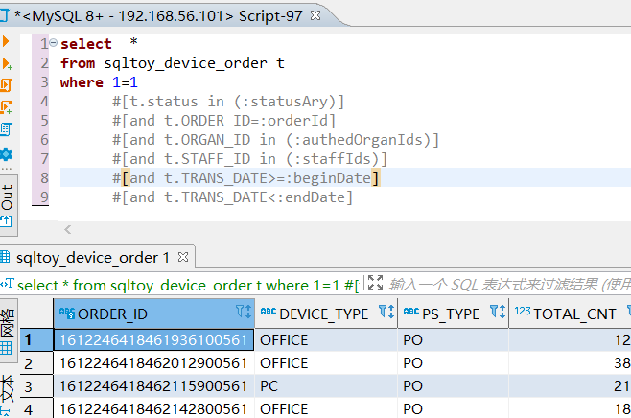
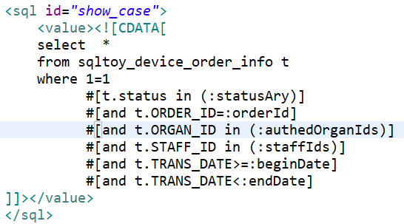
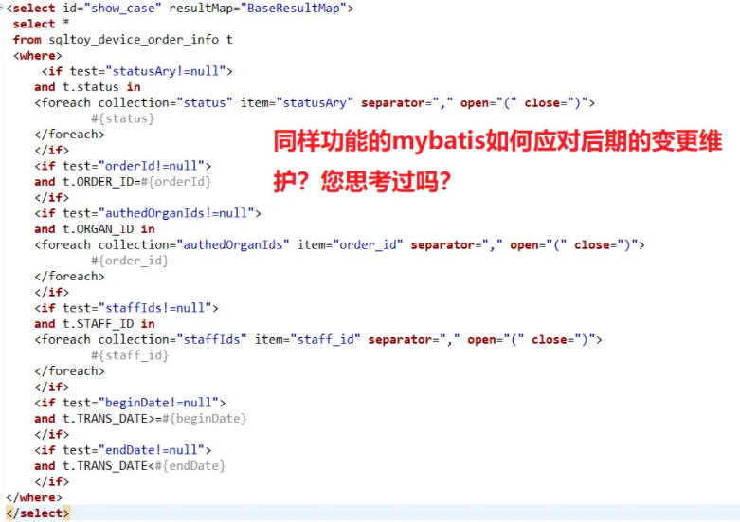
为什么说mybatis(plus)、fluent mybatis都是纯技术派
他们永远只想第一步
第一步:客户端调试sql
第二步:融入项目
sqltoy的融入:高度一致
有不少见XML就反的人:
1、你是大段sql直接写代码中？让代码变得又臭又长？
2、放在md文件中？对比一下sqltoy的xml吧，md就比xml清晰了吗？知道xml有schema可以自动提示和格式约束吗？
双向快捷转化
mybatis的融入:几乎全部重写
怎么转？

Slide 5
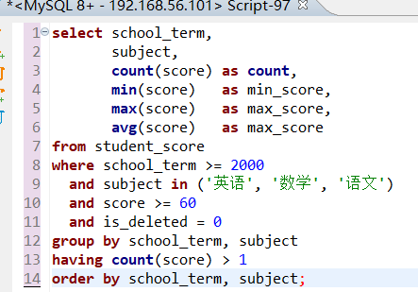
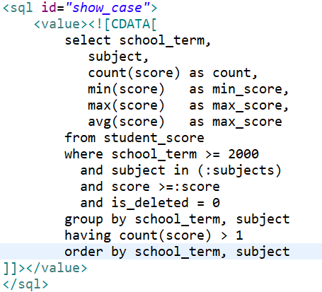
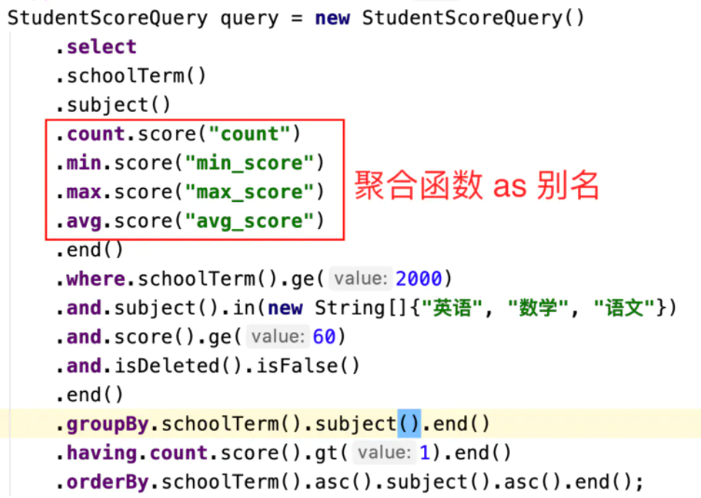
为什么说mybatis(plus)、fluent mybatis都是纯技术派
Fluent mybatis就更扯淡了！
第一步:客户端调试sql
第二步:融入项目
sqltoy的融入：高度一致
双向快捷转化
Fluent mybatis的融入，转成java装酷要消耗多久？
1、如果sql再复杂一点呢？
2、sql转java耗费多久
3、需求发生变更，你的变更过程是什么？
4、酷的收益是否能覆盖大量的维护成本？
5、你知道sql有多少函数？Java能覆盖全？
6、你知道sql中有/*+hint+*/优化吗？
怎么转？

Slide 6
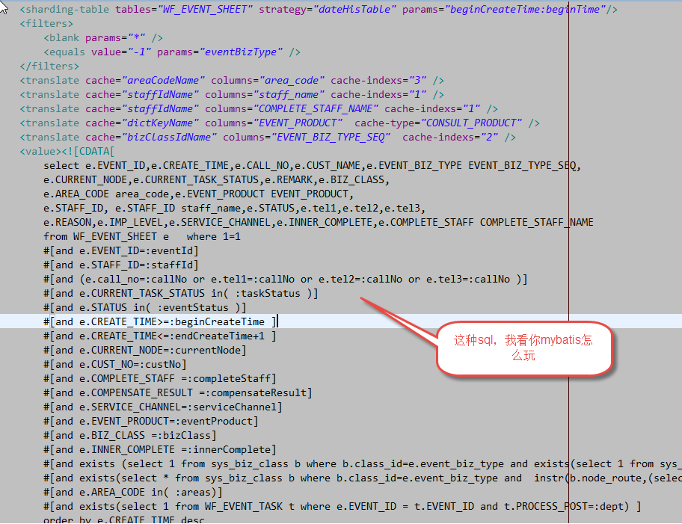
为什么说mybatis(plus)、fluent mybatis都是纯技术派
前面的sql只是为了清晰说明差异，来一个稍微复杂的查询场景
我知道你会说我们的项目不存在这么复杂的场景
这点我信，纯粹做2C业务确实极少，但2C的后台系统呢？一定是有复杂查询的！
做2B业务以及业务后台项目复杂查询是极为常见的，谁能保证你一辈子都不涉及到复杂查询呢？
就这个查询，请问伟大的mybatis(plus)、fluent mybatis怎么写？
Fluent mybatis酷，我只能说酷你个头呀！
简单的功能对任何人都是简单的，痛苦和头疼的永远都是复杂场景！

Slide 7
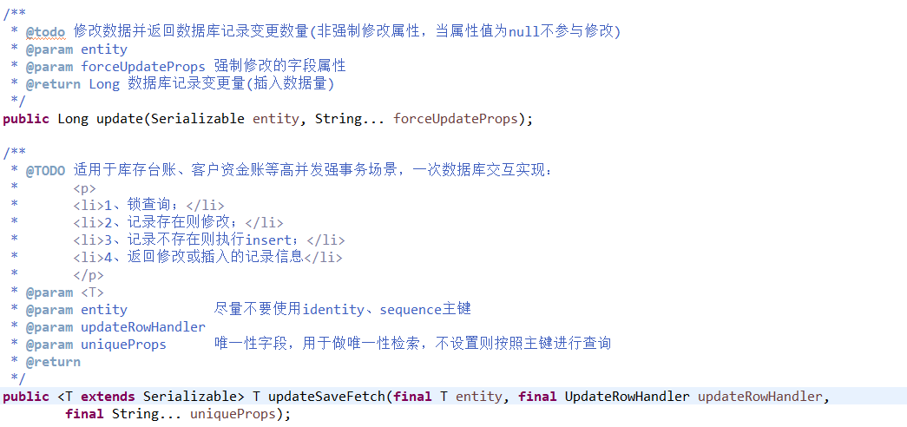
sqltoy的基本点：对象化CRUD是ORM的基本点，要谈就谈点特别的!
1、常规ORM提供基于对象的save/saveAll、update/updateAll、delete、load、isUnique以及基于单表的对象化查询等是共识
2、但常规ORM在update处理不够细腻
3、sqltoy有针对性的强化了update/updateAll、saveOrUpdate/All，并增加了非常独特的updateSaveFetch、updateFetch功能
1、update为什么特别？你思考一下你现在的update功能，如果只修改部分字段你是怎么做的？
Hibernate一般是先load然后对修改的字段赋值
必然是两次数据库交互，高并发情况下，当你保存时可能值已经被别人修改了，如果锁load模式，也存在性能问题！
目前JPA以及mybatis是通过注解设置哪些字段强制更新
假如同样的单据存在多个场景修改，A场景修改A1、A2字段；B场景修改A2、A3 字段，你的注解要怎么配置？
updateSaveFetch是个啥？
主要用于高并发、强事务场景，比如库存台账、客户资金台账，要求在发生业务时实时的增减台账
updateSaveFetch是一次数据库交互完成：锁记录、修改(当记录不存在则插入)、返回修改后的结果
与updateSaveFetch配套的还有updateFetch(锁记录、修改、返回修改后的结果)，比较适用于一些基于数据库的秒杀场景
您如果做过B端项目或者涉及库存台账、资金账的业务，你会发现sqltoy这些功能太赞了

Slide 8
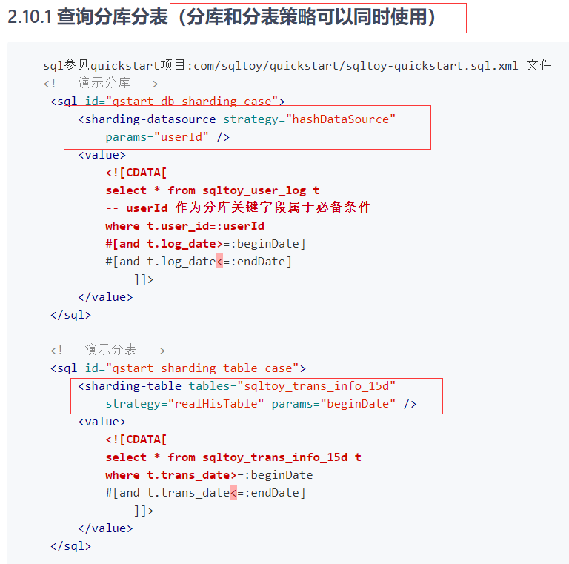
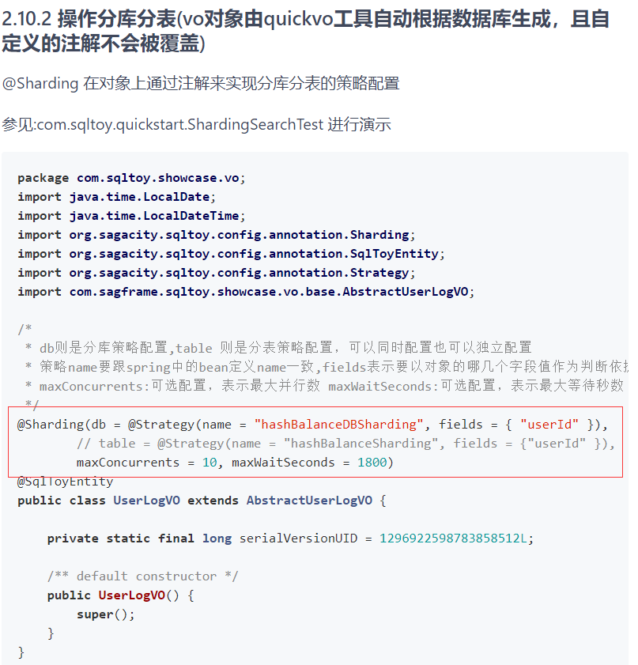
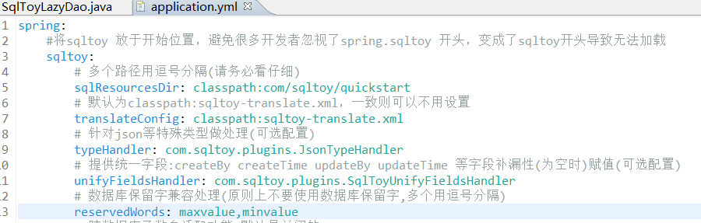
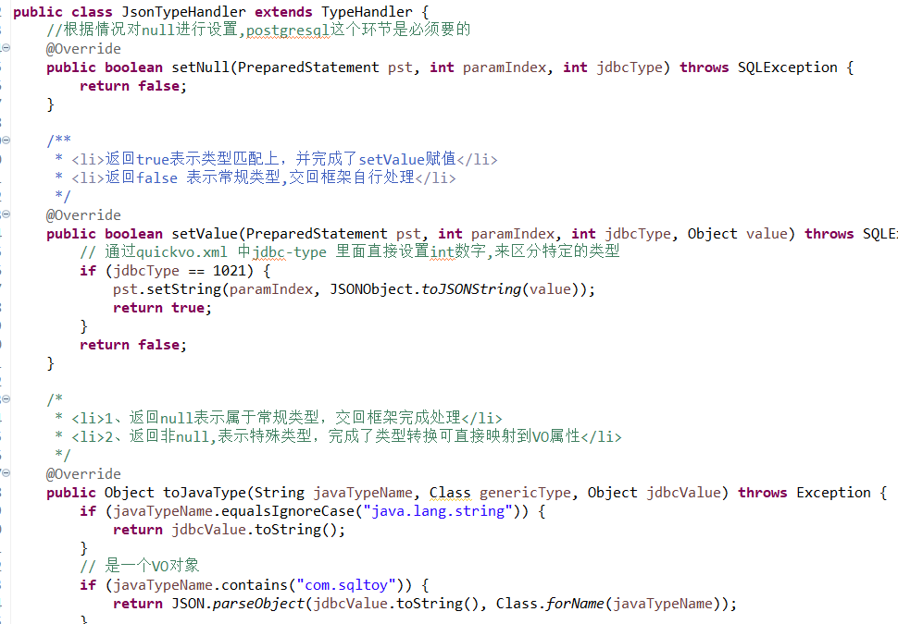
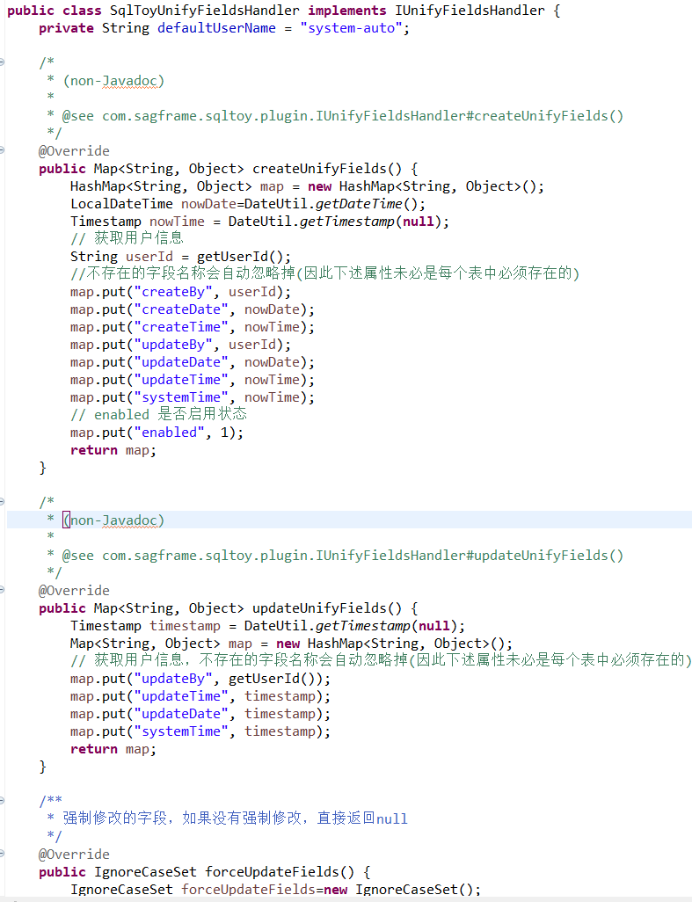
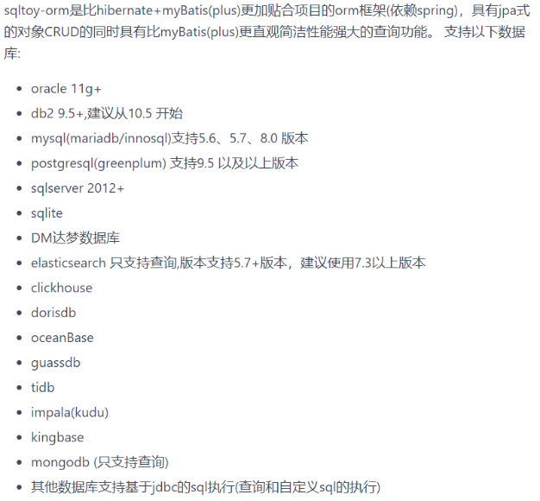
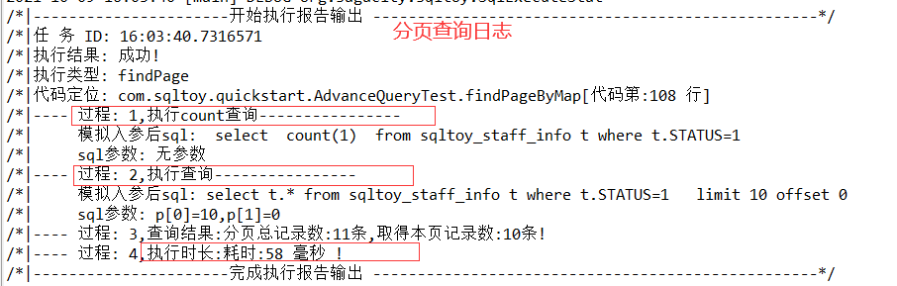
sqltoy的基本点：分库分表、公共字段赋值、特殊类型支持、关键词兼容
个人观念：hibernate/JPA 所提供的功能其实都可列为基本点，因为所有人都受其影响，借鉴其特点，任何一个后来的ORM都不能将其提供的同类功能(或写法上的小改进)说成自己的亮点，sqltoy承认hibernate/jpa的很多思想的本源

Slide 9
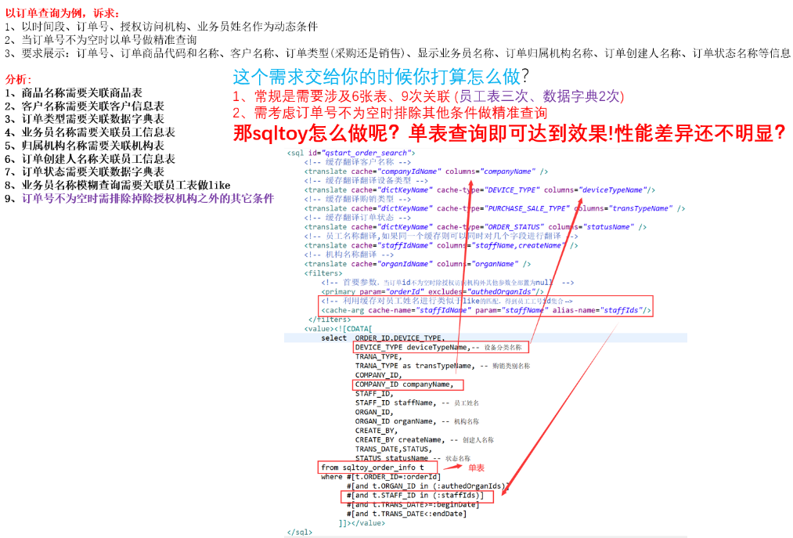
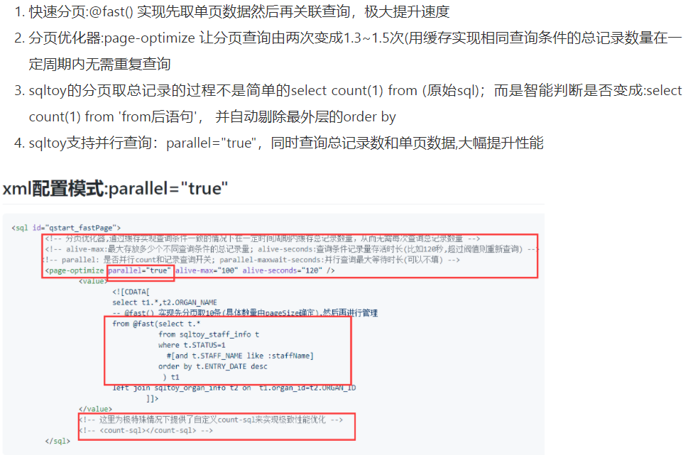
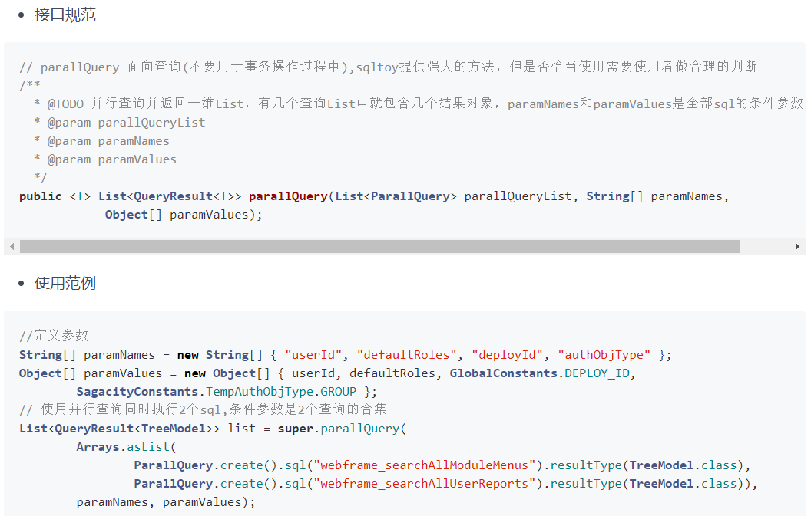
ORM棘手点sqltoy的对策:性能、性能、性能！
您知道性能相差几倍、十几倍意味着什么？
2008年:宁波农行项目，业务方项目负责人给行长演示，一个查询等了十几分钟没有出来，那种尴尬的氛围、空气的凝固、负责人内心的凌乱，给领导无力的解释，努力面对领导挤出来的笑脸，事后对开发的无情的鄙视!业务方负责人好端端表现的机会被一群草包开发搅和了
作为临时接手这个项目的我看着这一切，哎！我知道客户在心里骂了团队不止一万次的傻逼！
2010年：上海建行项目，一个统计从晚上下班点执行，第二天早上看结果，被我们改造后变成5秒，客户的结论：前任开发是废物，我们果然是强
2011年：山东农信项目，客户的要求是数据模拟500万100个并发，必须要3~8秒返回，否则项目不验收不付款
系统性能绝大多数取决于数据库IO，更多是查询
性能好坏影响项目成败、用户体验和评价认可，一些卡慢的点影响全局、成为项目的痛点，项目负责人要忍受羞辱！在悲催的氛围中工作!
sqltoy独创的缓存翻译，减少关联查询
sqltoy独特的分页优化、快速分页
并行查询，让多个查询同时执行，缩短整体时长

Slide 10
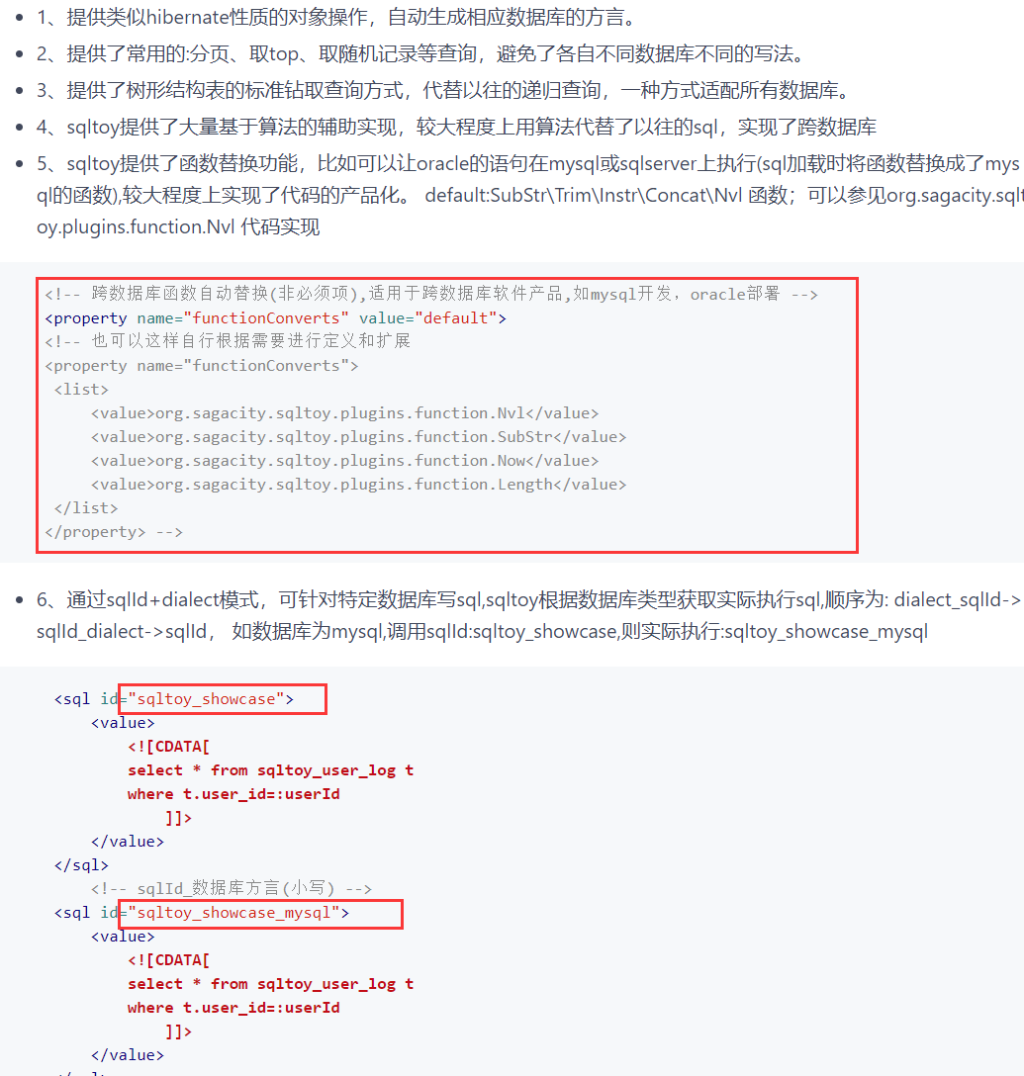
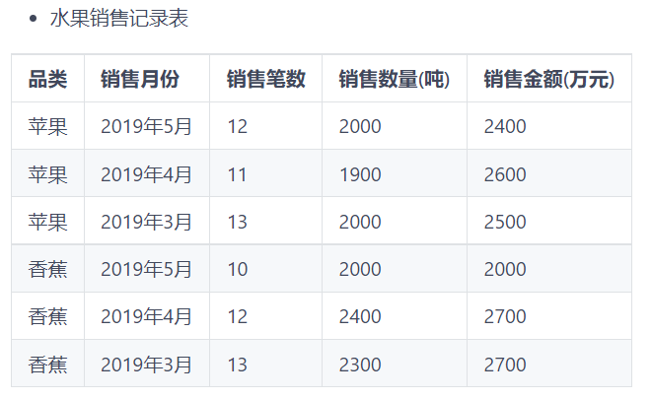
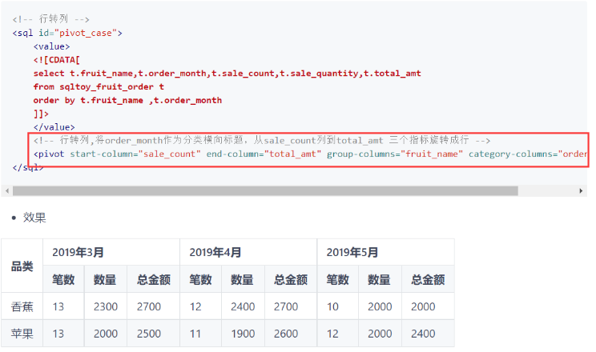
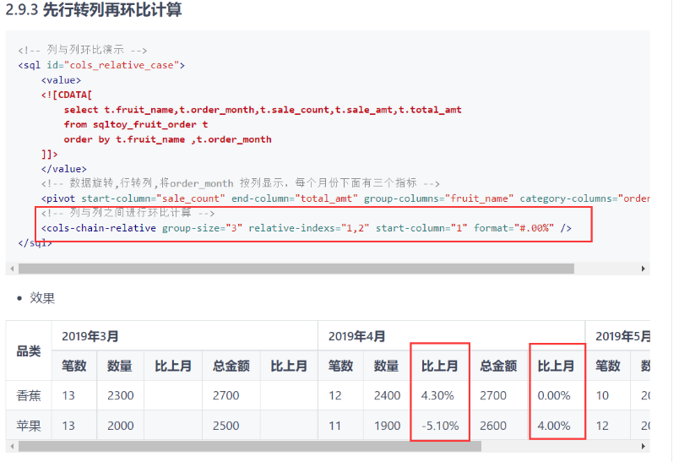
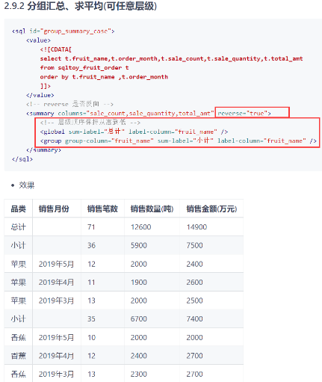
行业痛点sqltoy的应对:跨库、复杂点标准化
做项目我们经常有哪些复杂烦恼点？
我们做的功能模块能否走产品化？可以直接用在不同数据库上？
曾经给不同银行客户做项目的我深有感触，所有后台项目在权限、人员、机构、数据字典等基础功能上几乎都是通用的，有通用的产品就意味着项目范围的缩小、项目更加可控、成本更加节约、项目更容易出成果
在一些项目中如果没有报表平台，如何面对一些复杂的统计分析型查询功能？
2009年宁波银监会项目：一个交叉统计报表，开发原本一次查询变成了按照月份有几个月就查询几次，我指出用一次查询，然后将结果集合旋转，开发一副小眼睛一脸无辜的看着我：什么旋转？怎么做？
2011年浦发电销项目被复杂的统计折腾的精疲力竭
2011年山东农信项目：几张复杂统计(多维度交叉)开发撂挑子天天吵着要离开项目组(因此2012年启动了nebula星云报表开发，并将部分算法集成到sqltoy中)
开发人员面对这些困难，可以撂挑子说框架不支持、用一副无辜的小眼睛瞪你，但作为项目负责人可以吗？
跨数据库支持:函数自适应、sqlId+dialect优先法则
行转列

Slide 11

谢谢聆听

